Slide 1
Tìm hiểu về Lập trình mạng với Socket
GVHD: TS. Hàn Huy Dũng
Sinh viên thực hiện: Nhóm 11-129266
Lê Hoàng Anh | 20182337
Vũ Mạnh Cường | 20182404
Dương Công Kiên | 20182614

Slide 2
MỤC LỤC
Giới thiệu Socket
Thuộc tính của Socket
Cách Socket làm việc
Xây dựng chương trình theo mô hình client/server
Tổng kết

Slide 3
Phần 1: Giới thiệu Socket

Slide 4
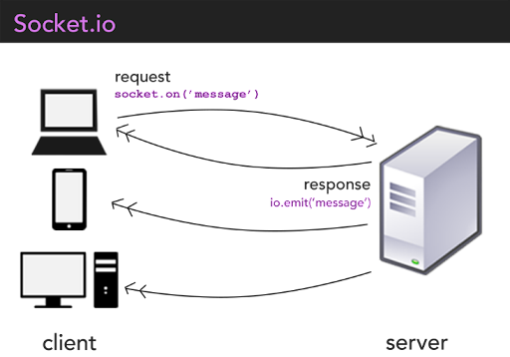
1.Giới thiệu socket
1.1 Socket là gì?
Khi bạn viết một ứng dụng và mong muốn nó tương tác với một ứng dụng khác, chúng ta thường dựa vào mô hình client/server:
Server: ứng dụng có khả năng có khả năng phục vụ hoặc cung cấp thông tin
Client: ứng dụng gửi yêu cầu đến trình chủ
Như vậy trước khi yêu cầu một dịch vụ đến từ phía server thực hiện, client phải có khả năng kết nối được với server. Quá trình kết nối này được thực hiện thông qua một cơ chế gọi là socket
=> Có thể coi ứng dụng và hệ điều hành là 1 mô hình client/server. Trong đó: ứng dụng là client còn hệ điều hành là server
Nguồn: socket.io

Slide 5
1.Giới thiệu socket
1.2 Cách socket kết nối
Trước hết server sẽ mở một ổ cắm socket ( socket() )
Để client biết đến socket của server , cần phải đặt cho socket của server một cái tên hoặc số hiệu port ( bind() )
Sau khi chờ việc kết nối từ client, server sẽ tạo hàng đợi nhận các kết nối ( listen() ), tiếp nhận các kết nối từ client ( accept() )
Việc tiếp nhận kết nối: server sẽ tạo ra 1 socket vô danh khác để cắm kết nối của client vào socket này và thực hiện quá trình chuyển giao dữ liệu
Trong khi đó, socket được đặt tên trước đó vẫn tiếp tục hoạt động để chờ yêu cầu từ client khác
Phía trình client bạn chỉ cần tạo 1 socket vô danh, chỉ định tên và vị trí của server , yêu cầu kết nối ( connect() ) và đọc , ghi , truy xuất dữ liệu bằng lệnh read/write

Slide 6
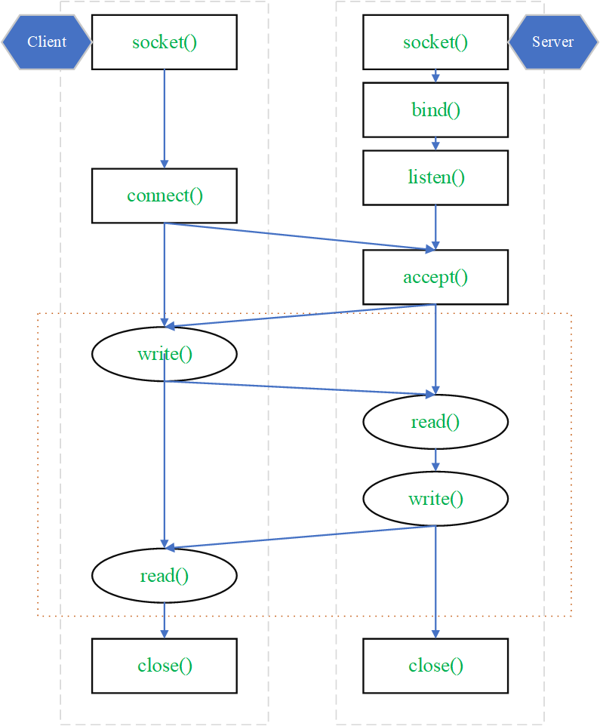
1.Giới thiệu socket
1.2 Cách socket kết nối
Nguồn: gpcoder

Slide 7
Phần 2: Thuộc tính của Socket

Slide 8
2.Thuộc tính của socket
Gồm có 3 thành phần chính:
Vùng ( domain )
Kiểu ( type )
Giao thức ( prototype )
2.1. Domain:
Vùng xác định hạ tầng mạng nơi giao tiếp socket diễn ra, phổ biến hiện nay là AF_INET ( giao tiếp theo chuẩn mạng internet )
Nếu sử dụng giao cục bộ ta có thể sử dụng domain AF_UNIX
Vùng AF-INET sử dụng địa chỉ IP là một số 32bits để xác định kết nối vật lý. Số thường được viết dạng nhóm như: 192.168.1.1 , 203.162.42.1 => có thể được ánh xạ thành một tên dễ nhơ hơn như www.facebook.com , www.google.com ( domain name ) do máy chủ DNS thực hiện. Bạn cũng có thể tự thực hiện trên máy cục bộ bằng cách sử dụng tập tin dữ liệu /etc/hosts

Slide 9
2.Thuộc tính của socket
2.2 Kiểu socket ( type )
Với mỗi vùng domain , bạn có nhiều cách giao tiếp . Dữ liệu gửi đi được chuyển thành từng gói data package hay datagram
Có 2 cách giao tiếp điển hình là
Giao tiếp 1 chiều: SOCK_DGRAM
Giao tiếp bảo đảm 2 chiều: SOCK_STREAM
SOCK_DGRAM: luôn đảm bảo thông tin được đến đích đầy đủ.Sau khi nhận dữ liệu, nơi nhận sẽ phản hồi cho nơi gửi.
Quá trình chỉ hoàn tất khi nhận đầy đủ thông tin gửi nhận từ 2 phía client và server
Kiểu truyền dữ liệu socket này trong AF_INET gọi là giao thức tuyền TCP. Khi kết hợp với cơ chế định tuyến theo địa chỉ IP chúng được gọi tắt là TCP/IP.
Cách này tuy bảo đảm về kết nối và truyền dữ liệu nhưng tiêu tốn nhiều tài nguyên do hệ thông luôn phải duy trì và theo dõi thường xuyên

Slide 10
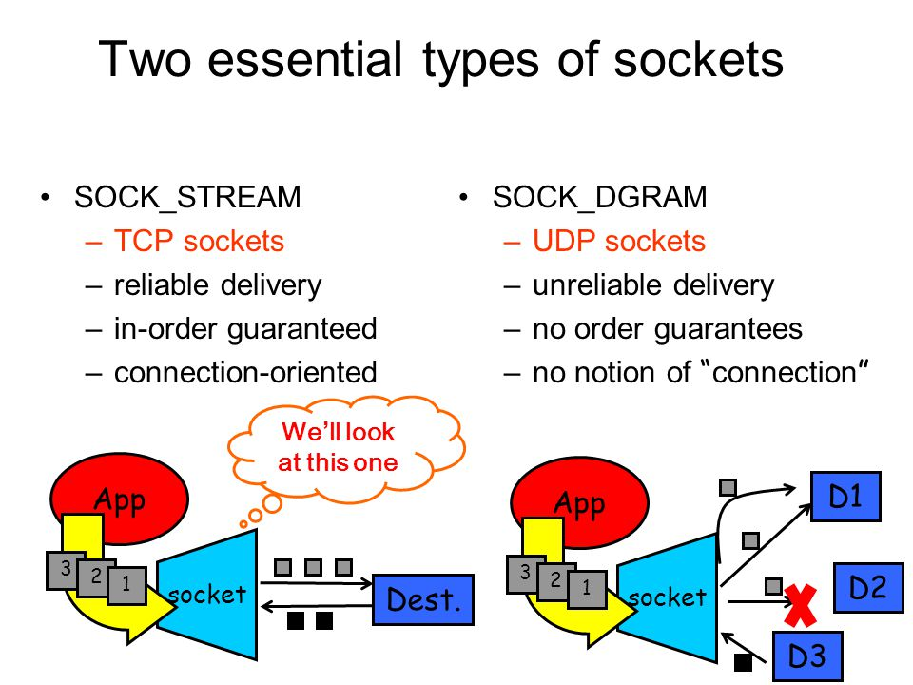
2.Thuộc tính của socket
SOCK_DGRAM:
Cách gửi nhận này chỉ diễn ra theo một chiều. Client gửi dữ liệu không cần quan tâm server có nhận dc data package một cách đầy đủ hay không. Server sau khi nhận cũng không cần phản hồi cho client.
Cách gửi này không an toàn nhưng nhanh và tiêu tốn ít tài nguyên
Kiểu truyền dữ liệu này trong AF_INET gọi là giao thức UDP ( User datagram protocol). Khi kết hợp với cơ chế định tuyến theo địa chỉ IP được gọi tắt là UDP/IP

Slide 11
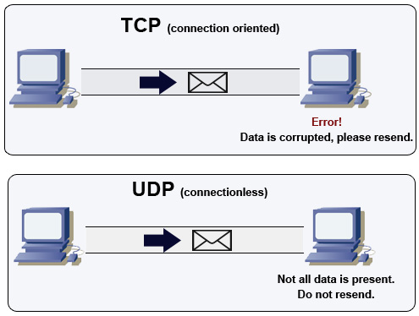
2.Thuộc tính của socket
2.3 Giao thức của socket ( protocol )
- Giao thức là cách quy ước gửi nhận dữ liệu giữa hai hay nhiều máy tinh trong mạng tùy theo mỗi kiểu gửi nhận dữ liệu
- Hiện nay giao thức TCP và UDP được sử dụng nhiều nhất
- Tuy nhiên, điều này không bắt buộc , TCP và UDP chỉ là cách cài đặt cho vung socket AF_INET theo giao tiếp internet mà thôi
Nguồn: iot47.com

Slide 12
Phần 3: Cách Socket làm việc

Slide 13
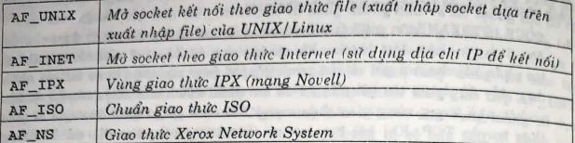
3. Cách socket làm việc
3.1 Tạo socket:
- Tạo socket với hàm socket (int domain, int type, int protocol) các tham số trong đó theo thứ tự là họ giao thức, kiểu socket, kiểu giao thức.
Tham số domain có thể nhận 1 trong các giá trị:
Type có thể chọn SOCK_STREAM hoặc SOCK_GRAM
Protocol có thể là TCP hoặc UDP, giá trị 0 là giá trị giao thức mặc định

Slide 14
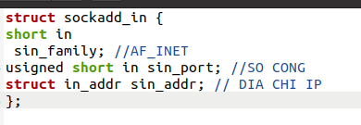

3. Cách socket làm việc
3.2 Định địa chỉ cho socket
Bạn thường dùng AF_INET với cấu trúc địa chỉ được định nghĩa trong sockadd_in của file include netinet/in.h như sau
Cấu trúc in_addr mô tả địa chỉ IP được định nghĩa như sau
3.3 Đặt tên cho socket
Gán địa chỉ cho socket bind (int sockfd, const struct sockaddr *sockaddr, socklen_t addrlen) các tham số lần lượt là mô tả socket vừa tạo, con trỏ chỏ đến địa chỉ socket, độ lớn địa chỉ

Slide 15

3. Cách socket làm việc
3.4 Tạo hàng đợi cho socket
Socketd: số mô tả socket cần tạo hàng đợi
Backlog: số kết nối tối đa được phép đưa vào hàng đợi
Hàm này trả về 0 nếu thành công và -1 nếu thất bại
3.5 Chờ và chấp nhận kết nối:
Socketd: số mô tả socket cần chấp nhận kết nối
Socketaddr*address : con trỏ tới cấu trúc địa chỉ socket
*address_len: độ lớn cấu trúc địa chỉ

Slide 16

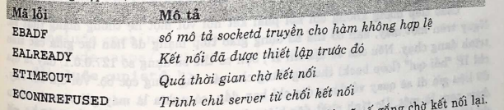
3. Cách socket làm việc
Nếu chưa kết nối trong hàng đợi accept() sẽ dừng lại chờ. Bạn có thể thay đổi cơ chế này bằng cách gọi hàm fcntl() điều chỉnh và thêm cờ O_NONBLOCK
Sau khi đặt cờ này, hàm accept() sẽ không dừng lại chờ , accept() sẽ trả về ngay socketd nếu có kết nối trong hàng đợi và -1 nếu không có
3.6. Yêu cầu kết nối
Socketd: số mô tả socket
Address: cấu trúc địa chỉ trỏ đến socket của Server
Address_len: chiều dài của biến cấu trúc address
Trả về 0 nếu thanh công , -1 nếu thất bại , biến errno sẽ nhận một trong nhữn giá trị
Nếu kết nối không thanh công , hàm connect sẽ cố gắng chờ kết nối lại. Nếu sau vài lần hàm này sẽ trả về ETIMEOUT

Slide 17

3. Cách socket làm việc
3.7 Đóng kết nối:
Ta cần phải có trách nhiệm đóng kết nối tạo ra
Để đảm bảo tài nguyên và đảm bảo dữ liệu đã chuyển tải hoan tất ở cả nơi gửi và nhận
Thông thường close() trở về ngay tức khắc , tuy nhiên close() có thể rơi vào trạng thái chờ nếu socket của bạn thiết lặp kiểu SOCK_STREAM, SOCK_LINGER và dữ liệu chưa chuyển hết

Slide 18
Phần 4: Xây dựng chương trình theo mô hình client/server

Slide 19
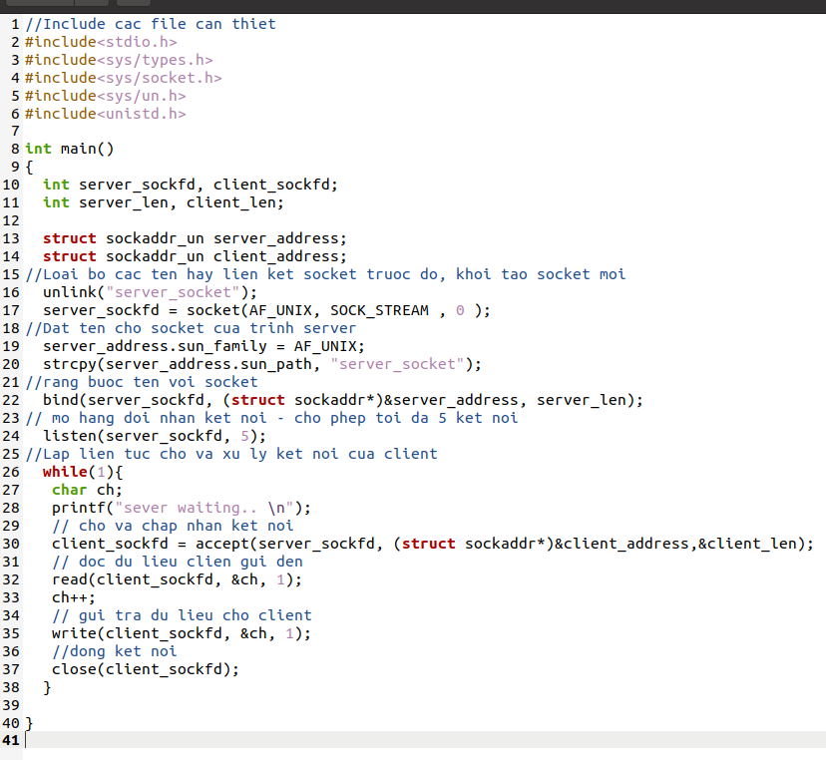
4. Xây dựng chương trinh mô hình client/server
4.1 Version 1:
Đây là trình server server1.c thực hiện mở socket, đặt tên cho socket là server_socket, mở hàng đợi lắng nghe kết nối của trình client bằng listen() , chấp nhận kết nối bằng accept() . Sau cùng nhận / gửi dữ liệu về trinh client và đóng kết nối

Slide 20
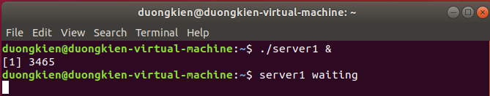
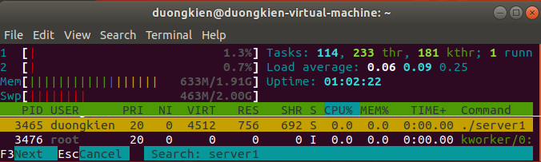

4. Xây dựng chương trinh mô hình client/server
4.1.1. Kết quả Version 1:
1. Đặt server1 chạy trong nền để server1 liên tục hoạt động và trong trạng thái sẵn sàng chờ client tốt nhất kết nối
2. Dùng lệnh htop để theo dõi thông tin server1
3. Gọi client1 kết nối tới server1

Slide 21
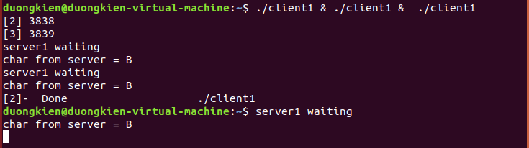
4. Xây dựng chương trinh mô hình client/server
4.1.2. Thử nghiệm nhiều client kết nối tới server
Chương trình này cho thấy mỗi lúc chỉ có khả năng phục vụ cho một yêu cầu đến từ client theo thứ tự hàng đợi. Trình server phải xử lý xong 1 tác vụ của client mới có thể quay lại xử lý task tiếp theo
Điều này khó chấp nhận khi server thực tế cần phải xử lý cùng lúc nhiều task của nhiều client.
Version 2

Slide 22
4. Xây dựng chương trinh mô hình client/server
4.2 Version 2:
Trình client sử dụng cấu trúc sockaddr_in khai báo trong file netinet/in.h để chỉ gán địa chỉ IP 127.0.0.1 cục bộ và số hiệu cổng 9734 cho socket. Lưu ý hàm inet_addr() dùng để chuyển đổi chuỗi địa chỉ ra số nguyên kiểu long 4 byte.
Chúng ta cần sửa lại chương trinh server1 để socket của server có thể lắng nghe kết nối từ client theo giao thức internet. Mã nguồn server2 sẽ được sửa như sau:

Slide 23
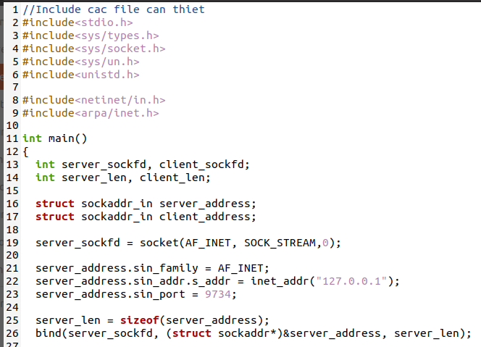
4. Xây dựng chương trinh mô hình client/server
**Phần còn lại giống server1.c
Trình chủ tạo socket theo giao thức và địa chỉ AF_INET sau đó chuẩn bị nhận kết nối từ client gửi đến.
Chúng ta sử dụng địa chỉ hồi quy 127.0.0.1 để cho phép cả hai trinh client server trên cùng 1 máy có thể gửi nhận dữ liệu đồng thời

Slide 24
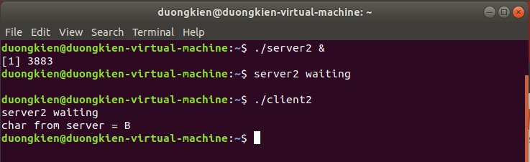
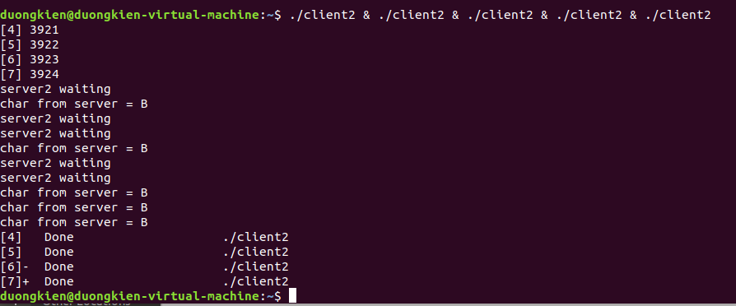
4. Xây dựng chương trinh mô hình client/server
4.2.1. Kết quả Version 2:
Các bước thực hiện kết nối đơn giản ban đầu tương tự như với client1/server1
Server2 đã có khả năng thực hiện đồng thời nhiều kết nối đơn giản đến từ nhiều client
(Do chỉ có 1 màn hình hiển thị nên các thông tin hiển thị cùng lúc)

Slide 25
4. Xây dựng chương trinh mô hình client/server
4.3. Version 3: Xử lí kết nối đồng thởi của nhiều client
Ở các ví dụ trước, ta đã gọi hàm accept() để chờ kết nối đến, xử lý kết nối rồi mới quay lại nhận kết nói tiếp theo.
Tại version 3 này, nhóm quyết định xử dụng hàm fork() cùng với hàm signal() để xử lý yêu cầu từ client.

Slide 26
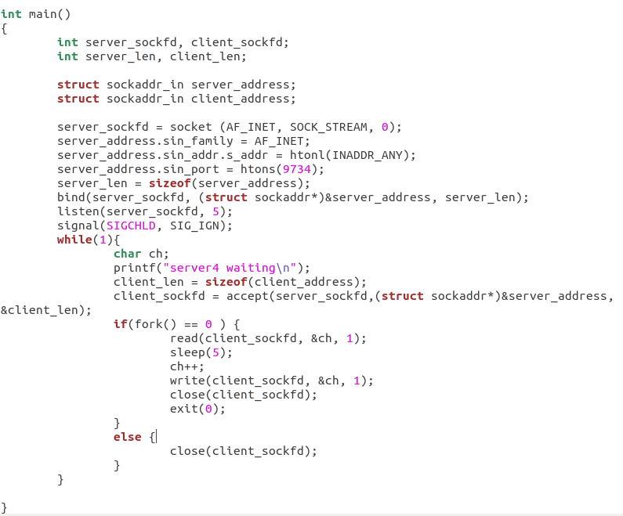
4. Xây dựng chương trinh mô hình client/server
4.3.1. Cấu trúc của version 3
Tạo hàng đợi để nhận kết nối, yêu cầu bỏ qua tín hiệu kết thúc của các tiến trình con gửi đến tiến trình cha bằng hàm signal()
Gọi hàm fork() tạo tiến trình con xử lí kết nối, kiểm tra xem hiện tại đang là tiến trình cha hay tiến trình con.
Nếu hiện tại là tiến trình con, ta hoàn toàn có thể ghi vào socket client_sockfd. Gọi làm sleep() dừng 5 giây để mô phỏng quá trình xử lí thực tế của tiến trình con như: kết nối CSDL, xử lí nhập-xuất.

Slide 27
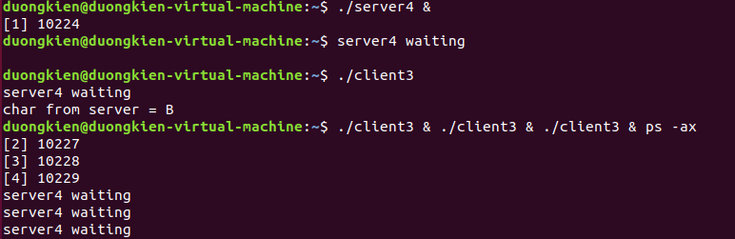
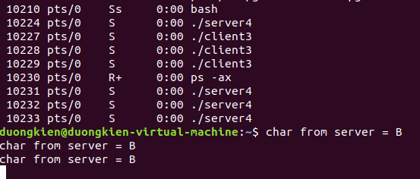
4. Xây dựng chương trinh mô hình client/server
4.3.2. Kết quả và cách chương trình làm việc
3 tiến trình được gọi đều được thực hiện đồng thời
Chương trình server4 tạo ra tiến trình con để xử lý từng kết nối tương ứng của tiến trình khách client3.
Như hình bên, số PID của server4 là 10224, khi nhận được kết nối, server 4 tự nhân bản thành các tiến trình con khác tương ứng với 3 client đến. Khi tiến trình con xử lý xong kết nối và chấm dứt thì tiến trình cha vẫn đang chạy trong nền và tiếp tục chờ kết nối đến.

Slide 28
4. Xây dựng chương trinh mô hình client/server
4.3.3. Nhược điểm của version 3:
Khi có quá nhiều kết nối đến, chương trình sẽ phải tạo ra nhiều tiến trình con nên sẽ tiêu tốn tài nguyên của máy chủ.
Giữa các tiến trình con khó giao tiếp được với nhau
Giải pháp hướng đến: Sử dụng hàm đón nhận xuất nhập select() để tối ưu chương trình (chưa thực hiện được)

Slide 29
Phần 5: Tổng kết

Slide 30
5. Tổng kết
Qua phần tìm hiểu về lập trình mạng trên Linux chúng em thu được một số kiến thức sau:
Cách lập trình ứng dụng mạng thông qua socket trên linux
Xây dựng ứng dụng theo mô hình client/server
Bắt tín hiệu, xử lí các tiến trình
Tìm hiểu thêm được các thông tin ngoài bộ môn hệ điều hành (cụ thể là về mạng máy tính)
* Chúng em xin chân thành ơn thầy Hàn Huy Dũng đã hướng dẫn chúng em trong suốt quá trình học tập cũng như thực hiện bài tập lớn bộ môn Hệ điều hành lần này. Phần trình bày của chúng em còn nhiều thiếu sót mong thầy góp ý thêm để bọn em rút kinh nghiệm!

Slide 31
TÀI LIỆU THAM KHẢO
Giáo trình Lập trinh LINUX – NXB Giáo dục
http://iot47.com/iot-bai-9-tim-hieu-giao-thuc-tcp-va-udp/
https://unix.stackexchange.com/questions/16311/what-is-a-socket

Slide 32
Thank for watching !

